Slide 1

Skiljebo SK P-09
Säsong 2019

Slide 2
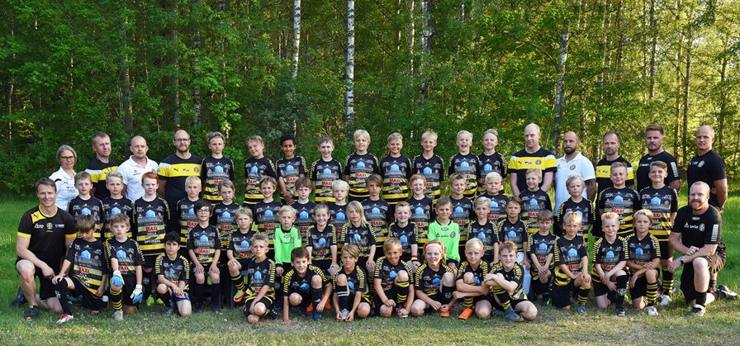


Slide 3

Agenda
Välkomna - Janne
Bakgrund – året som gick – Jens
Inomhusåret - André
Träning , seriespel och matchupplägg 2019 – Jens
Säsongsupptakt - Jens
Spelarfokus och uppförandekod – André
Kort om aktiviteter, kost och delar som påverkar fokus - André
Ledarna och Arbetsbeskrivningar - Janne
Föräldraansvar och Arbetsbeskrivning – Denise
Avslutning - Janne

Slide 4
Så var säsongen 2018
Antal spelare: Truppen har bestått av ca 55 barn. (nya/slutat under säsong)
Fokus: Individuell utveckling med mycket bollkontakt, även börjat vidröra grunderna i spelet/taktik. Alltid fokus på att ha roligt varje gång vi ses.
Utmaning för oss: Våra killar är alla på olika nivåer. Det kom en hel del helt nya i somras, repetition av upplägg Tisdagar/Torsdagar.
Nya nationella regler på prov testades.
Cuper: Aroscupen och Fotbollens dag (5-manna).
Seriespel för första året. 7-manna.
Fortsatt upplägg med frivillig vinterträning i Skiljebohallen. Bra uppslutning och en kul utveckling med 2 cuper planerade under vintern.

Slide 5
Inomhusträming 2018/19 - André
20st anmälda till vinterträning.
Fokus: Lära oss futsal med de regler som gäller inne i spel 5-5
Träningarna omfattar inga övningar utan högt fokus på taktik, spel, positioner och högt tempo med mycket bollkontakt.
Matchat 2 gånger mot andra lag. (köping hemma/borta)
Spelat en renodlad inomhuscup i Kungsängen med nya lag som vi normalt sett inte möter i serien. (med riktiga futsalregler)
Avslutar i helgen nu med Big Mac Cup här i Västerås.
Högt deltagande på träningarna. Målvakterna som varit med har fått mycket träning i att sätta igång spelet snabbt samt delta mer i spelet än under normal utesäsong.
Vi kommer fortsätta med inomhus nästa vinter. Komplement för de som vill spela på vintern samt de som inte har annan vinteridrott.

Slide 6
Träningsupplägg 2019 - Jens
45 st barn är i dag registrerade för träning och matcher varav 4 nya. (48 max)
Vi följer Svff träningsmetoder med steg för resp ålder.
Två träningar i veckan. Olika inriktningar.
  Tisdagar 17:30-19:00
  Torsdagar 17:00-18:00 (ev en halvtimme till i samråd med annan grupp)
Barnen delas upp i 4 lag/färger som behålls hela året. Gemensamma träningar där vi delar in året i block och byter schema ca 3-4 gånger.
Målvakt: Specifik målvaktsträning fortsätter i år med varannan vecka.
Första träningen torsdag 25 april (Konstgräs) och slutar slutet september. Sommaruppehåll som vanligt.
Vi kommer starta med att kalla till träning för att kunna anpassa våra träningar beroende på antalet som deltar. Otroligt viktigt att ni som föräldrar har koll på mail och kallelser. Gå gärna in redan nu på laget.se och kolla så era kontaktuppgifter stämmer.
Träning och match kopplad för uppföljning. 3 tydliga saker från träning till match.

Slide 7
Målbild spelfilosofi Nivå 2 9 - 12 år
Positionsbestämt lagspel
Alla spelare deltar i anfallsspelet och utifrån sin position i försvarsspelet.
Skapa spelytor
I anfallsspelet gör laget spelytorna stora och skapar tid med bollen.
Kontrollera bollen
Spelarna kontrollerar bollen i anfallsspelet.
Djupledsspel
Bollen spelas främst framåt i djupled.
Passningsinriktat spel
Spelarna behärskar mottagning och korta passningar på marken.
Skapa målchans och avsluta
Avslut skapas med följande anfallsvapen utmana, dribbla, väggspel. Spelarna är beslutsamma i avslutslägen och kan skjuta med precision.
Bollorienterat försvarsspel
Bollens position bestämmer positionerna för lagets försvarsspel.
Press på bollhållaren
Spelarna pressar motståndarnas bollhållare för att ta tillbaka bollen och för att förhindra motståndarnas djupledsspel.

Slide 8
Färdigheter Laget. Nivå 2 9 - 12 år
Lagspel
Alla spelare är delaktiga i anfallsspelet och i försvarsspelet.
Skapa spelbredd och speldjup
Laget behöver både spelbredd och speldjup för ett bra anfallsspel.
Numerära överlägen
Sträva efter att skapa numerära överlägen i anfallsspelet och undvika numerära
underlägen i försvarsspelet.
Djupledsspel
Sträva efter att spela framåt i djupled.
Uppflyttning i anfallsspel
Flytta upp laget när bollen spelas framåt.
Pressa med närmsta spelare
Närmsta försvarsspelare pressar bollhållaren, övriga spelare täcker ytor eller markerar.

Slide 9
Färdigheter Spelare. Nivå 2 9 - 12 år
Speluppfattning och perception
Lyft blicken och se spelet.
Spelbarhet
Sök upp öppna ytor och öppna en passningslinje för bollhållaren för att skapa spelbarhet.
Rättvänd
Sträva alltid efter att bli rättvänd.
Mottagning
Var medveten om vad som ska göras med bollen innan mottagning. Gör en kontrollerad mottagning med första tillslaget bort från press till öppen yta.
Passningar på marken och noggrannhet
Passa bollen efter marken så ofta som möjligt.
Driv framåt
Driv bollen framåt om det finns yta.
Beslutsam 1 mot 1
Var beslutsam i 1 mot 1-situationer. Spela enkelt i anfallsspelet, driv bollen, dribbla förbi försvararen. I försvarsspelet – kom snabbt på försvarssida och försök ta tillbaka bollen genom bra press eller genom att bryta framför din motståndare.
Avsluta
Var beslutsam, använd båda fötterna och skjut med precision.
Skydda målet
Skydda målet om motståndaren kommer till avslut.
Ta bollen
Ta bollen innan motståndaren kommer till avslut.
Igångsättning
Lugn igångsättning med utkast.

Slide 10
Matcher och Cuper 2019 - Jens
Matcher
Barnen delas upp i 4 lag/färger som behålls hela året.
7-manna. Seriespel utan poäng och mål. Viktigt att vi fokuserar på spelet och det vi tränar på under veckorna.
Under matcherna så byter vi inte positioner. Detta gör det lättare att coacha barnen under match på den position som de spelar i. Vi provade detta med framgång i några lag förra året och applicerar på alla i år. Spelarna blir tryggare och får chansen att utvecklas i respektive position.
Från och med i år kommer vi att hantera kallelser till match baserat på träningsnärvaro.
Första seriematchen 5 Maj enligt förbundet i rådande stund. 23 juni sista innan semestrarna
Samåkning om möjligt. Diskussion i gruppen.
Cuper
- Aroscupen , fotbollens dag och 7-mannaträffen?
Varje lags respektive lagansvarig kallar till varje match. Otroligt viktigt att ni som föräldrar har koll på mail och kallelser, annars försvårar ni vårt jobb. Gå gärna in redan nu på laget.se och kolla så era kontaktuppgifter stämmer.

Slide 11
Om närvaro 2019 - Jens
Stor variation i träningsnärvaro
  Leder till stora skillnader i hur långt man kommit i sin fotbollsutbildning
    individuella färdigheter
    lagets metoder
    positioner och spelsystem
Träningsnärvaron avgör hur många matcher man får spela
  Alla med acceptabel träningsnärvaro kommer erbjudas en seriematch i veckan. Minst 50% sammanhängande
  Glöm inte att skriva anledning på frånvaro vid kallelser, detta gör det lättare för uppföljningen. Vi vill att barnen skall röra på sig och utvecklas. Självklart kan det krocka med andra sporter och det är för oss alla en ”giltig” frånvaro.
Men: ingen fotbollsträning vid sjukdom eller skada!!
Vad kan man som spelare göra för att inte halka efter?
  Rehab, vara med och titta, träna själv...
  Kom gärna ned på träningen och se vad kompisarna gör samt delta på vissa moment som rör teori etc.

Slide 12
Säsongsupptakt 2019 - Jens
Lördagen den 13 April.
Konstgräs 7-manna vid kansliet.
Alla spelare med föräldrar samlas för matchspel 4 lag. (endast barnen spelar)
Samling 09:40. Pågår till 12.00.
Korvgrillning på plats genom evenemangsgruppen.
Lite allmän info för de som inte spelar.
Ta tillfället i akt att lära känna de övriga föräldrarna och spelarna i de lag som ni blir uppdelade i för säsongen. Vi går igenom dom på plats.

Slide 13
Spelarfokus & Uppförandekod – André
Spelarkontraktet jobbade vi inte med förra året. Dock så påminner vi hela tiden om det som är viktigt när vi tränar ihop.
Att man skall ha roligt, vara en bra kompis, ta ansvar, visa hänsyn och respekt samt ha fokus på träningen.
Tydlig NOLLTOLERANS mot dåligt uppförande och okamratligt uppträdande.
Kom i tid. Samling 15 minuter innan träning. Vi försöker värma upp om möjligt.
Var förberedd. När vi tränar så skall all energi riktas på uppgiften. Hur ser en tisdag/torsdag ut med gänget etc. (Mental/Fysisk närvaro)
Lyssna och ta in instruktioner så du kan delta i övningarna på bästa sätt
Saker som påverkar närvaron, humör och intresset.
Kost
Sömn - Behov om ca 10 h i 10-årsåldern
Skolan (fritiden)
Aktiviteter

Slide 14
KORT INTRODUKTION TILL UNGAS HÄLSA, AKTIVITETER OCH LITE OM SPELANDE…
SAKER SOM VI ANSER PÅVERKAR FOKUS.

Slide 15
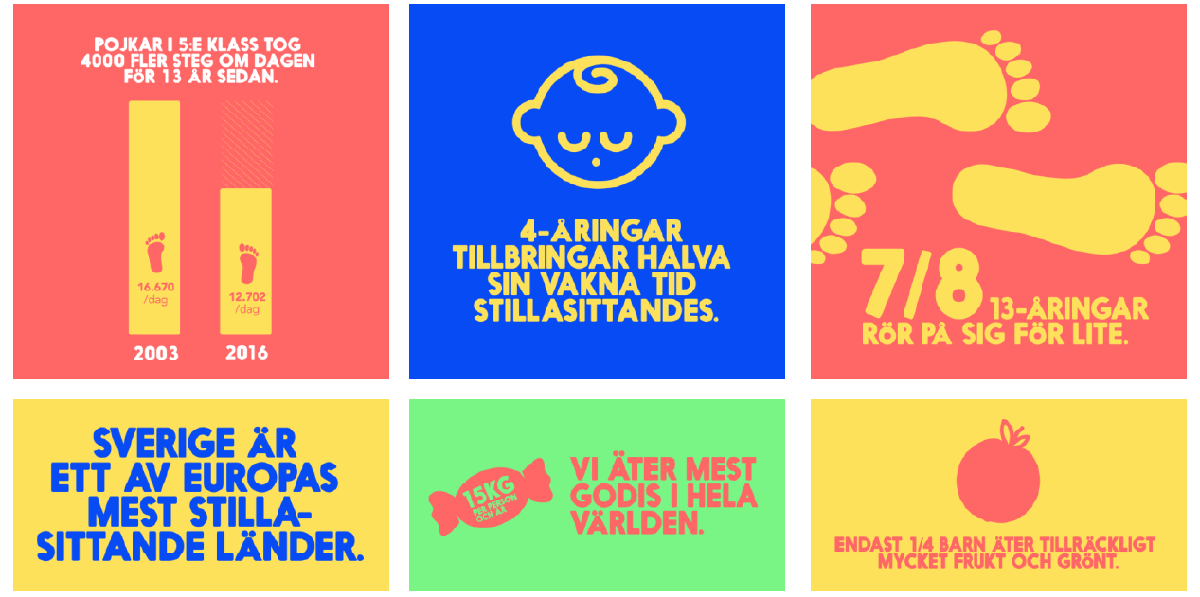
Lite Fakta
Under det senaste decenniet har barn och ungdomars hälsa försämrats avsevärt

Slide 16
14 %
av flickorna i gymnasiet når upp i de rekommenderade 60 min fysisk aktivitet/dag
3/10
Unga kommer upp i en timmes aktivitet om dagen.
9 timmar
per dag sitter vi i genomsnitt stilla i Sverige, både vuxna och barn
17%
Barn och ungas energiintag utgörs idag av socker i form av godis, kakor läsk och liknande.
X4
9-12 åringars internetanvändande på 10 år har ökat med 400%. Ca 3h/dag.
38%
Av våra 7 åringar har en mobiltelefon. Från 10 års ålder är det 9/10.

Slide 17
LIVSMEDELSVERKETS REKOMMENDATIONER
Barn och tonåringar bör ägna sig åt minst 60 minuter medel- till högintensiv fysisk aktivitet varje dag
Fysisk aktivitet i mer än 60 minuter varje dag ger ytterligare positiva hälsoeffekter
Aktiviteterna bör vara så varierade som möjligt för att utveckla alla typer av fysisk kapacitet, inklusive hjärt-lungkapacitet, muskelstyrka, smidighet, snabbhet, rörlighet, reaktionsförmåga och koordination. Högintensiv fysisk aktivitet, inklusive muskel- och benstärkande övningar, bör ingå minst tre gånger per vecka
Minska stillasittandet

Slide 18
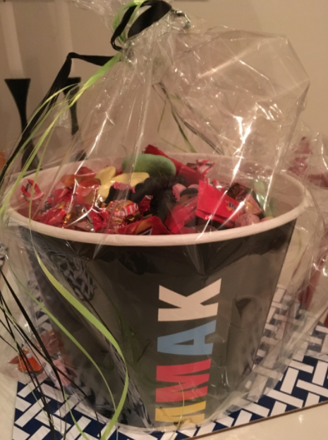
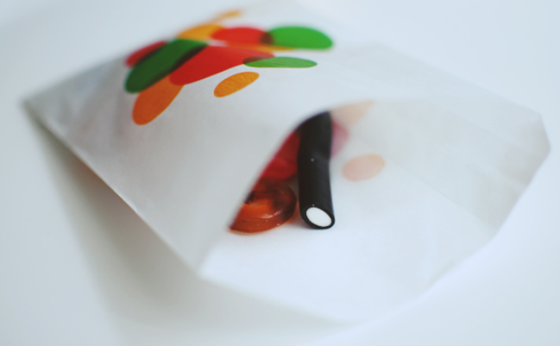
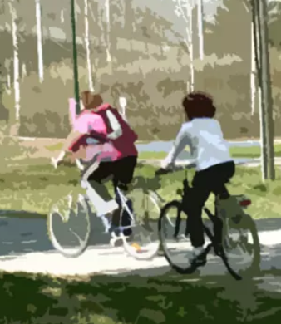
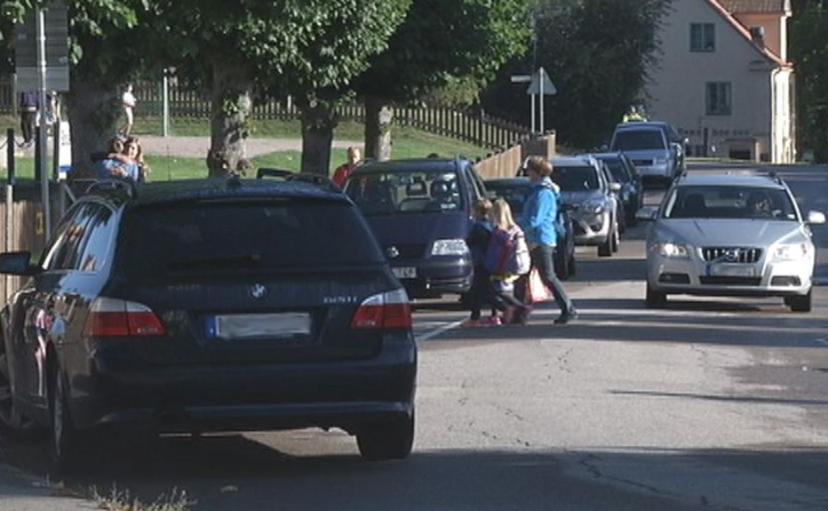
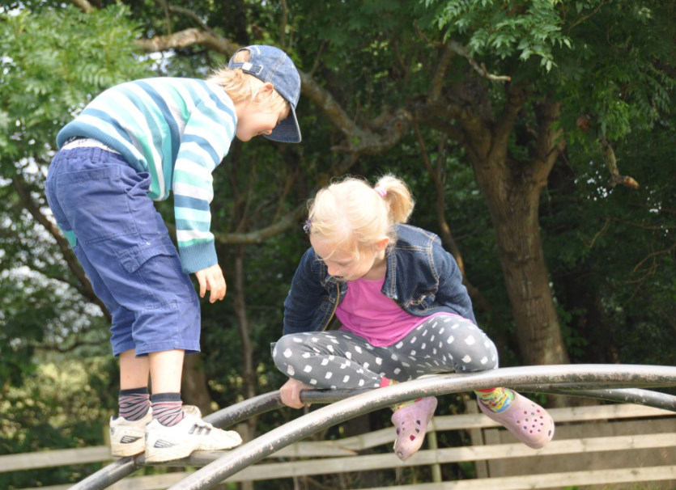
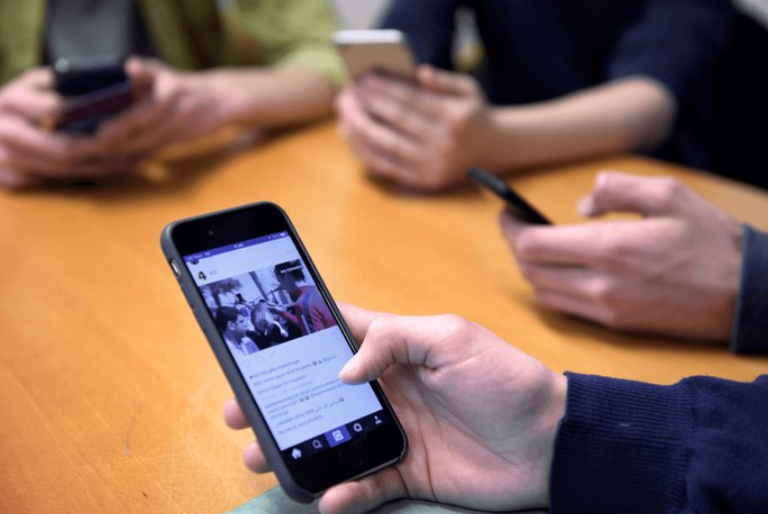
Lördagsgodis
Till skolan
Rast
Notes:
Mattias
Fysisk inaktivitet och ohälsosamma matvanor från stora konsekvenser på hur vi mår fysiskt och psykiskt. Här och nu och i framtiden. Men inte lätt för den som vill leva hälsosamt, vår vardag ofta designad för att göra ohälsosamma val

Slide 19
Spelande – Stor del av våra barns vardag
3h om dagen spenderar en 10 åring i snitt online.
Multiplattformspel allt vanligare. (samma spel, fler plattformar = alltid uppkopplad). Det skapar mer tid för spelande.
WHO har nu uppdaterat sin sjukdomslista med dataspelsberoende som en naturlig del av utvecklingen.
” Ett mönster av återkommande spelbeteende som kan vara över internet eller utanför internet, som karaktäriseras av försämrad kontroll över spelandet, ökad prioritet av spelandet framför andra livsintressen och dagliga aktiviteter och en fortsättning eller eskalering av spelandet trots att det får negativa konsekvenser”
Förståelse för vad som händer i spel viktigt för oss föräldrar. Ex så lösgörs dopamin som en del av kroppens naturliga belöningssystem. Den stora utmaningen är att belöningarna i spel har väldigt låga trösklar så det blir ett osunt belönande.

Slide 20
Mina tips efter 20 år i branschen
Spendera gärna tid med era barn och förstå. Ni är med på fotbollsträningar. Var med och förstå vad de spelar så ni kan prata om det.
Begränsa speltid. Lagom är bäst.
Följ PEGI-ratingen. Den finns där av en anledning. (motsvarighet till filmindustrin men inte lagstadgad som skillnad)
Ha kul. Spel är kanon med rätt förutsättningar!!
Symptom som man kan leta efter om man känner oro
- Irritation, lättretlighet och vresighet när man inte spelar dataspel
- Utanför skolan tillbringas större delen av tiden åt dataspel
Trötthet
Kommer efter med läxorna
Spelar hellre än träffar vänner och bekanta
Hoppar av andra fritidsaktiviteter

Slide 21
Coerver
Information kommer separat till de 32st som anmält sig.
2 tränare från Coerver på plats varje träning.
Planen är måndagar 17-18
En tränare från oss kommer vara med vid olika tillfällen.
Betalning via swish direkt till Coerver.
OBS. INTE EN DEL AV SSK P-09´s träningsupplägg. Vi har med klubben faciliterat inbjudan mm för att alla skall få chansen då priserna var bra vid större grupp.

Slide 22
SLUT TRÄNARDELEN

